Slide 1
Мадонна
Виконала учениця 11-м класу
Євграфова Марина

Slide 2
Співачка
Акторка
Композитор
Режисер
Письменниця
Модельєр
Танцівниця
Активіст добродійних та правових оранізацій
Продюсер

Slide 3
Мадонна Луїза Вероніка Чикконе
(16 серпня 1958, Бей-Сіті, Мічиган, США)
Найуспішніша артистка в історії музики, світові продажі її альбомів перевищили 300 мільйонів екземплярів Користується настільки широкою популярністю, що її називають «Королевою поп-музики» Багаторазова рекордсменка Книги рекордів Гінесса. У 2008 році прийнята до Зали слави рок-н-ролу.

Slide 4
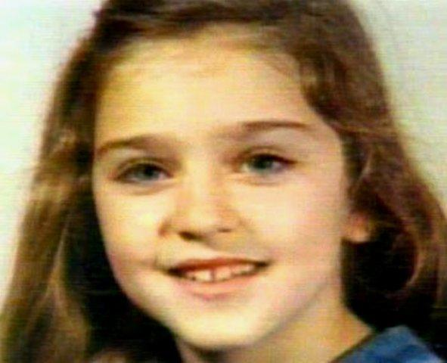
Дитинство та сімейні стосунки
Батько виховував своїх дітей
строго, вимагаючи від них
обов'язкового відвідування
церкви. У дитинстві Мадонна,
на думку оточуючих, була
водночас милим і пустотливим
дитям. Вона дуже любила матір.
Проте та вмерла від раку, коли
Мадонні було вже більше п'яти
років. Для дівчинки це стало трагедією.
Вона на два роки впала в іпохондрію,
переконавши себе в тому, що у неї, як і в матері, рак.

Slide 5
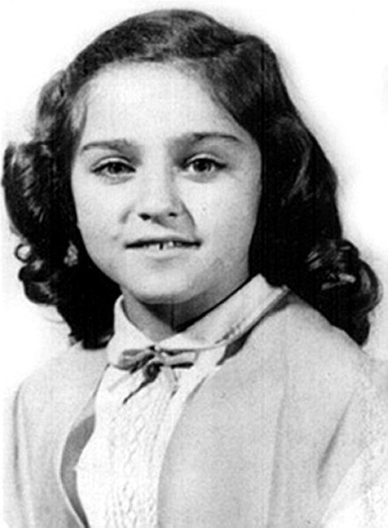
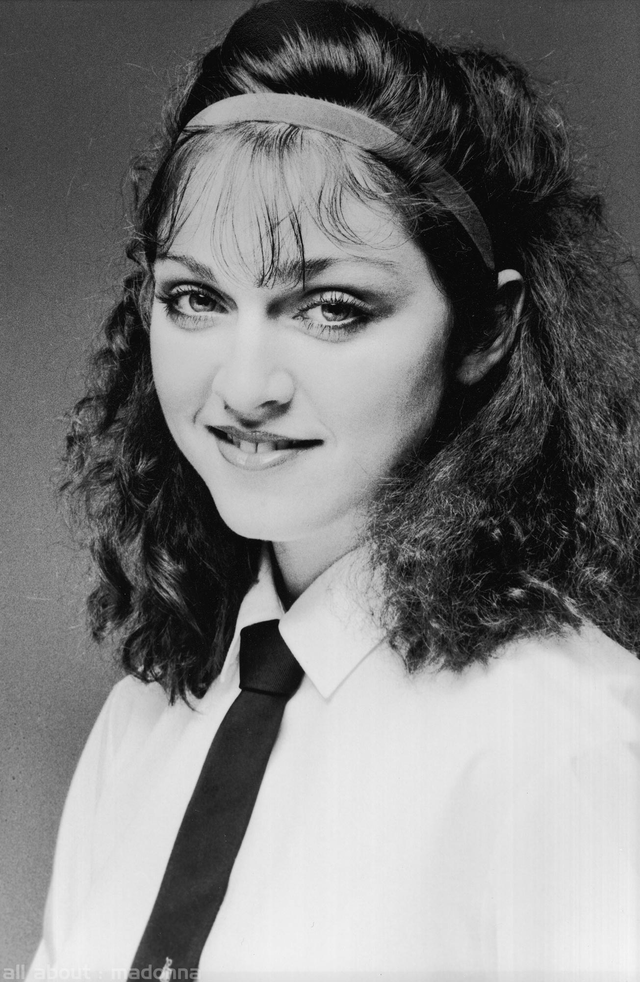

Slide 6
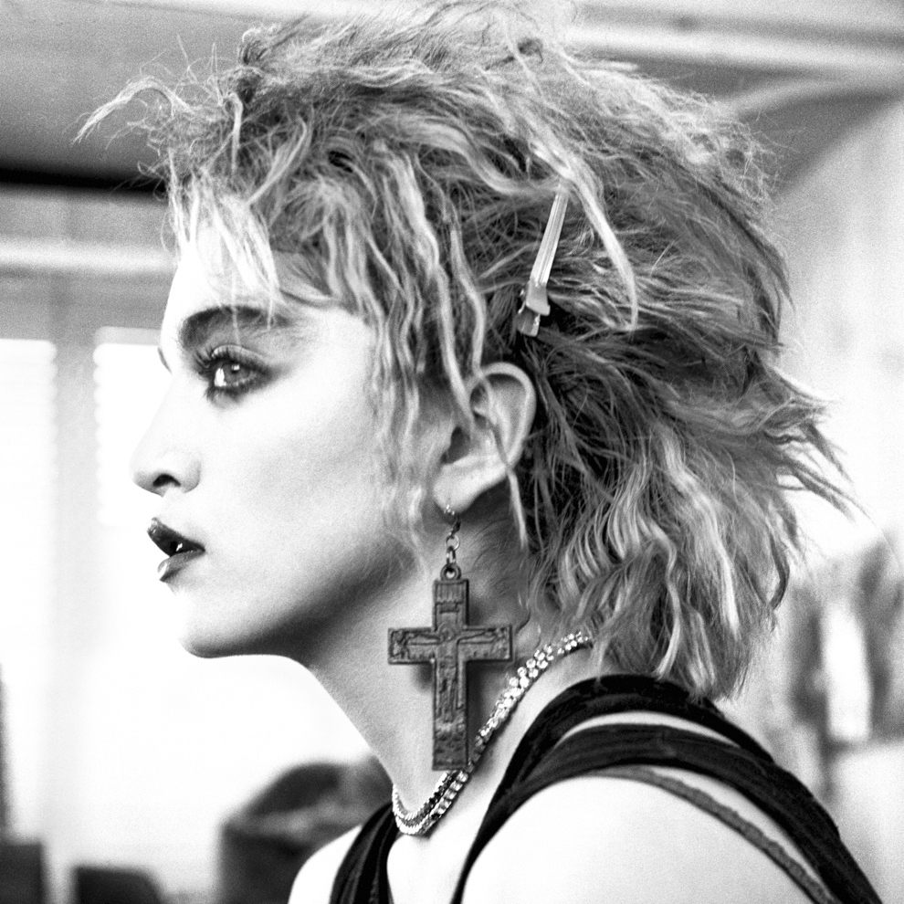
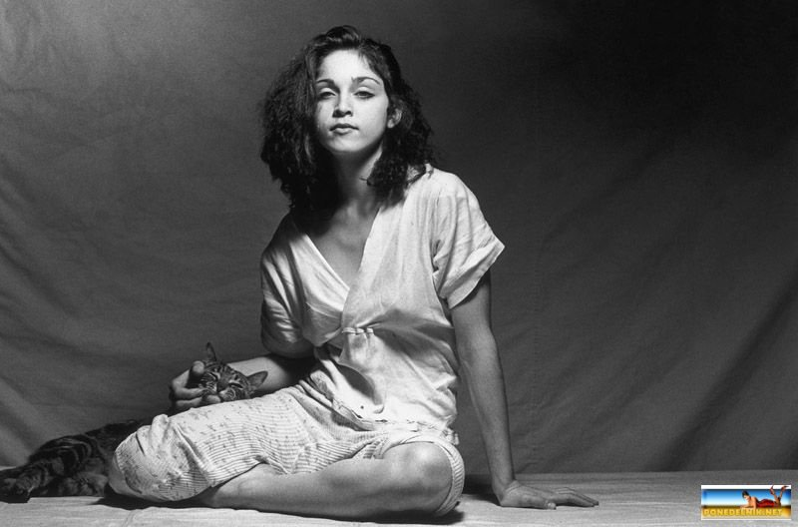
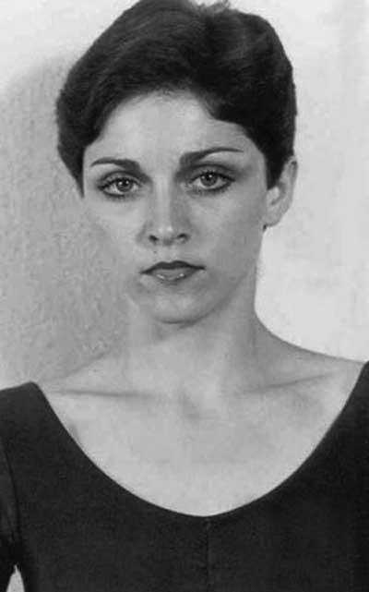
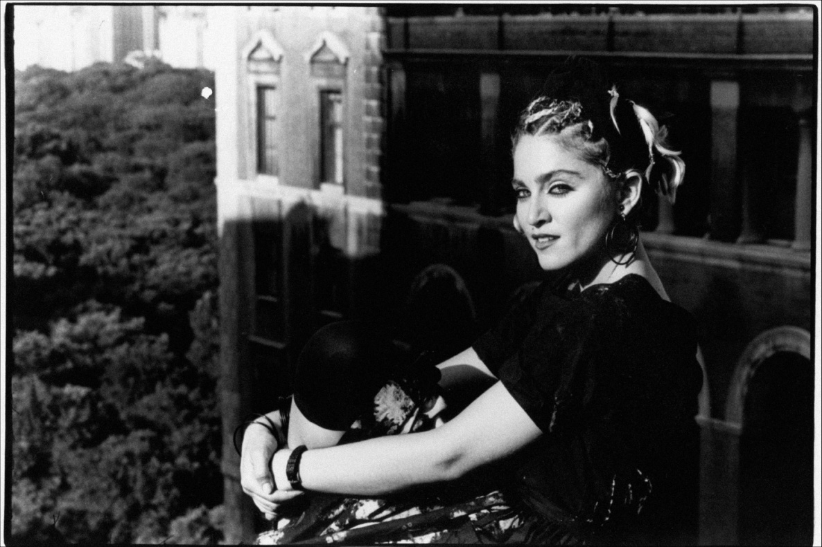

Slide 7
У 1966 році батько Мадонни одружився
з економкою Джоан Густафсон.
У них народилося ще двоє дітей.
Мадонна нелегко пристосувалася
до мачухи. Епатажна натура
дівчинки відкрилася ще у школі.
Юній Мадонні забороняли фарбуватися,
коротко стригтися. На знак протесту
знялася в аматорському фільмі
на домашній студії свого приятеля.
За сюжетом, на її животі смажили
яєчню. На конкурсі талантів танцювала
у самих лише бікіні. Але у школі
мала найкращі оцінки. У старших
класах займалася в балетній студії.

Slide 8
Шлях до успіху
Після успішного завершення школи
Мадонна подалася в балет. Але
вирішила, що зробити кар'єру зможе
лише у Нью-Йорку. У 1978 році Мадонна,
проти волі батька, полетіла у Нью-Йорк.
Вона жила впроголодь. Певний час їй
довелося ночувати на горищах, але незабаром
познайомилася з Деном і Едом Гілрой — які
мали маленький оркестр. Вже невдовзі вона
стала виступати разом із ними. Мадонна співала,
танцювала. Після завершення співпраці з
братами Гилрой Мадонна створила власний
маленький ансамбль, що поступово завоював
популярність у навчальних закладах та
університетських клубах. Врешті-решт їй
вдалося отримати контракт на студії звукозапису
«Саєр Рекордз. Після випуску двох успішних
синглів Мадонна випустила перший альбом
із нескладною назвою «Мадонна». Щоправда,
фотографію співачки на обкладинці диска не
розмістили. Співала вона у негритянському
стилі. Альбом випустили у липні 1983 року,
і він приніс Мадонні першу славу. За цим
альбомом знімали й перші музичні кліпи Мадонни.

Slide 9
Успіхи у різних галузях
Кіномюзіклом «Евіта» Мадонна
виборола у 1996 премію «Золотий глобус»
за головну роль. Фільм «Бруд та мудрість»
— перший її прояв як режисера. Протягом
наступних років знімалася в більш ніж двадцяти
фільмах. Але її спроби зніматися в кіно
супроводжувалися більше невдачами, ніж
успіхами. Оскільки у продажі розійшлися
120 мільйонів примірників її альбомів, Книга
рекордів Гіннеса у 2000 році відмітила, що
Мадонна — найуспішніша артистка всіх часів.
Також Мадонну залічують до найбагатших
американських жінок у шоу-бізнесі. У 2011
році Мадонна зняла свій дебютний фільм
— «Ми. Віримо у кохання», в якому виступила
режисером, співпродюсером та співсценаристом.
Фільм отримав суперечливі рецензії від критиків.

Slide 10
Особисте життя
Перший шлюб з актором Шоном
Пенном тривав 4 роки. Під час
зйомок у кінострічці "Дік Трейсі«
зав'язалися стосунки з Уореном Бітті,
які тривали близько року. З 1990 до
1992 року мала стосунки з фотомоделлю
Тоні Уордзом. Під час турне "Girlie Show«
мала сексуальні стосунки з Дженні Шиміцу.
У 1994 році зустрічалась зі скандальним
баскетболістом Денісом Родманом. У 1996
році Мадонна народила доньку Лурдес,
батьком якої став тренер співачки –
Карлос Леон. У вересні 2000 року Мадонна
народила сина від свого другого чоловіка
— англійського режисера Гая Річі. Наразі
Мадонна має стосунки з французьким
танцюристом Брахімом Зайбатом.

Slide 11
Діти Мадонни
Як відомо, королева
сучасної поп-музики
Мадонна має чотирьох
дітей: рідні - дочку Лурдес
і сина Рокко, а також двоє
прийомних – шестирічного
Давида і п'ятирічну Мерсі.

Slide 12
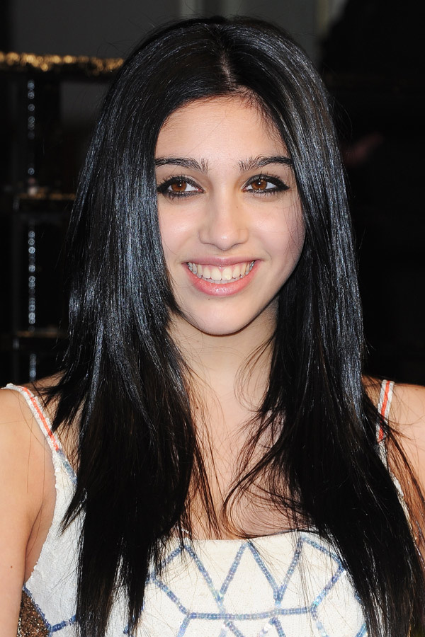
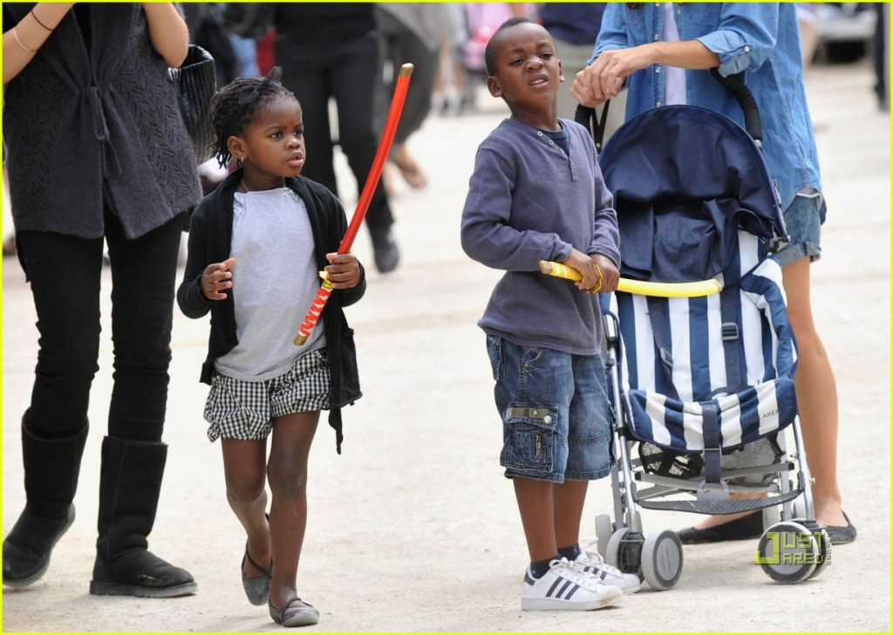
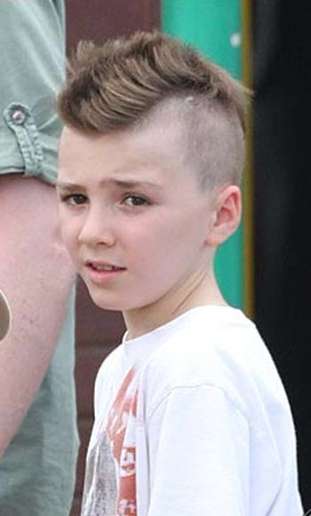
Мерсі і Давид
Лурдес
Рокко

Slide 13
Студійні альбоми
Madonna (1983)
Like a Virgin (1984)
True Blue (1986)
Like a Prayer (1989)
Erotica (1992)
Bedtime Stories (1994)
Ray of Light (1998)
Music (2000)
American Life (2003)
Confessions on a Dance Floor (2005)
Hard Candy (2008)
MDNA (2012)

